Slide 1

Hibernate基础
讲师：李刚

Slide 2
本次要点
ORM简介
Hibernate简介
Hibernate数据库操作步骤
Hibernate的基础配置

Slide 3
ORM简介
ORM的全称是Object/Relation Mapping，对象/关系映射。
ORM可以理解是一种规范，具体的ORM框架可作为应用程序和数据库的桥梁。

Slide 4
ORM简介
ORM的优点：
基于ORM框架完成映射后，既可利用面向对象程序设计语言的简单易用性，又可利用关系数据库的技术优势。

Slide 5
ORM简介
ORM框架是面向对象程序设计语言与关系数据库发展不同步时的中间解决方案。随着面向对象数据库的发展，其理论逐步完善，最终会取代关系数据库。

Slide 6
面向对象的编程语言的优势
面向对象的建模与操作
多态及继承
摈弃难以理解的过程
简单易用，易理解性。

Slide 7
关系数据库系统的优势
大量数据操作查找与排序。
集合数据连接操作与映射。
数据库访问的并发与事务。
数据库的约束与隔离。

Slide 8
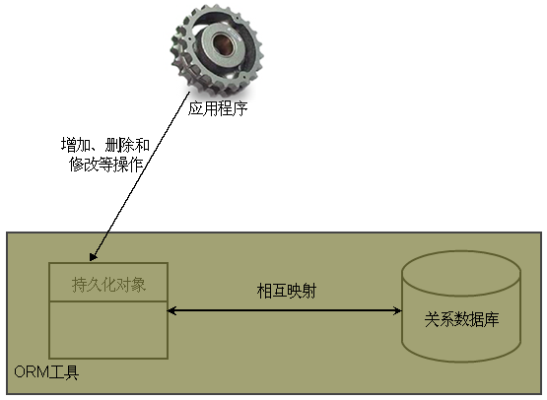
ORM工具作为桥梁

Slide 9
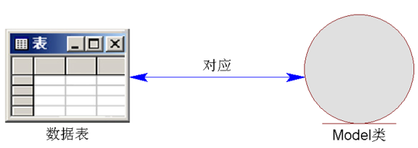
表映射类

Slide 10
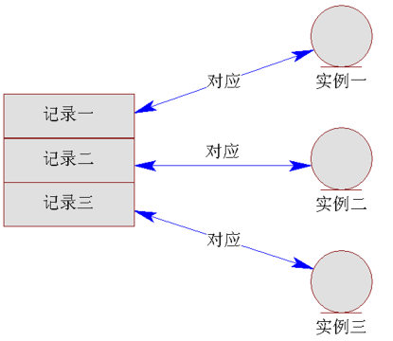
记录映射对象

Slide 11
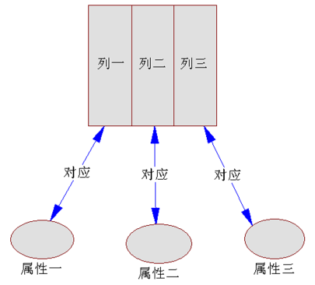
列映射属性

Slide 12
流行的ORM框架介绍
Hibernate
传统的Entity EJB
iBATIS
Oracle的Toplink
OJB

Slide 13
Hibernate的简介
Hibernate是目前最流行的ORM框架，其作者Gavin King采用非常优雅的方式将SQL操作完全包装成对象的操作。
目前Hibernate在国内的开发人员相当多，Hibernate的文档也非常丰富。

Slide 14
Hibernate的起源
当前的软件开发语言已经全面转向面向对象，而数据库系统仍停留在关系数据库阶段。
面对复杂的企业环境，同时使用面向对象语言和关系数据库是相当麻烦的，不但中间的过渡难以理解，而且其开发周期也相当长。

Slide 15
Hibernate的起源
Hibernate是一个面向Java环境的对象/关系数据库映射工具。
Hibernate的目标是：释放开发者通常的数据持久化相关的编程任务的95%。

Slide 16
Hibernate比其它ORM框架的优势
开源和免费的License。
轻量级封装。
具有可扩展性，API开放。
开发者活跃，产品有稳定的发展保障。

Slide 17
下载Hibernate
登陆http://www.hibernate.org网站，下载Hibernate的二进制包。
Windows平台下载zip包，Linux平台下载tar包。

Slide 18
Hibernate的安装
解压缩下载的压缩包。其中lib路径下的required子目录下保存了运行Hibernate 5.2的核心类库，以及必需的第三方类库。
将解压缩路径中lib目录下的required子目录下的所有JAR包添加到应用的类加载路径中——既可通过添加环境变量的方式来添加，也可使用Ant或IDE工具来管理应用程序的类加载路径。

Slide 19
Hibernate的安装
把上述提到的类库添加到CLASSPATH里，或者使用ANT工具。
在Web应用里，则应该将这些类库复制到WEB-INF/lib下。

Slide 20
Hibernate的数据库操作
PO（Persistent Object），持久化对象，其作用是完成持久化操作。
使用Hibernate之前，要先编写POJO类，它是一个普通的Java对象。

Slide 21
PO类代码
例如：
public class News
{
int id;
String title;
String content;
//以下省略属性对应的setter和getter方法
}

Slide 22
PO类的注意点
编写PO要注意：
  提供一个无参数构造器
  尽可能提供一个标识属性
  提供setter和getter
  不要用final来修饰类
  如果持久化类要放集合属性，则要重写equals()、hashcode()方法
  属性推荐能用null的值

Slide 23
映射文件
为了使上述的PO具备持久化操作的能力，Hibernate应采用XML映射文件，部分代码如下：
<hibernate-mapping>
<class name=“News” table=“news_table”>
<id name=“id” unsaved-value=“null”>
<generator class=“increment”/>
</id>
<property name=“title”/>
<property name=“content”/>
</class>
</hibernate-mapping>

Slide 24
PO=POJO+映射文件
从上述两段代码知：PO=POJO+映射文件
在进行数据库操作之前，还必须完成Hibernate管理数据库的配置——连接数据库所需的用户名、密码及数据库名等基本信息。
管理数据库连接使用hibernate.cfg.xml

Slide 25
Hibernate的数据库操作
增加新闻的代码如下：
public static void main(String[] args)
{
Configuration configuration = new Configuration().configure();
SessionFactory sessionFactory = configuration.buildSessionFactory();
Session session = sessionFactory.openSession();
Transaction tx = session.beginTransaction();
News n = new News();
n.setTitle("新闻标题");
n.setContent("新闻内容");
session.save(n);
session.close();
}

Slide 26
Hibernate数据库操作的步骤
（1）开发持久化类，由POJO加映射文件组成。
（2）获取Configuration。
（3）获取SessionFactory。
（4）获取Session，打开事务。
（5）用面向对象的方式操作数据库。
（6）关闭事务，关闭Session。

Slide 27
PO的状态
PO只有在Session的管理下才可完成数据库访问，按PO与Session的关系，PO可有三个状态：
  瞬态：PO刚刚被新建出来的状态
  持久化： PO与数据库记录是对应的。对PO所做的修改会自动同步到数据库。
  脱管：曾经持久化过的PO，现在脱离了Session的管理。只有当PO再次与Session关联，所做的修改才会同步到数据库

Slide 28
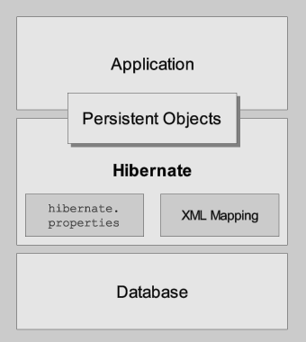
简单体系结构

Slide 29
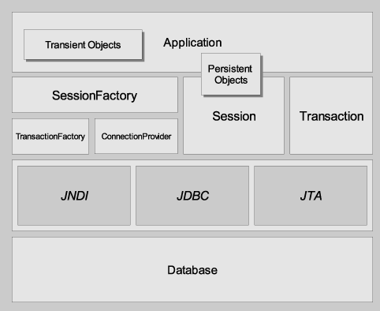
完整体系结构

Slide 30
管理Configuration
使用hibernate.properties
使用hibernate.cfg.xml
不使用任何配置文件

Slide 31
JDBC连接属性
hibernate.connection.driver_class：设置连接数据库的驱动。
hibernate.connection.url：设置所需连接数据库服务的URL。
hibernate.connection.username：连接数据库的用户名。
hibernate.connection.password：连接数据库的密码。
hibernate.connection.pool_size：设置Hibernate数据库连接池的最大并发连接数。
hibernate.dialect：设置连接数据库所使用的方言。

Slide 32
JNDI数据源连接属性
hibernate.connection.datasource：指定数据源JNDI名字。
hibernate.jndi.url：指定JNDI提供者的URL，该属性可选。如果JNDI与Hibernate持久化访问的代码处于同一个应用中，则无需指定该属性。
hibernate.jndi.class：指定JNDI InitialContextFactory的实现类，该属性也是可选。如果JNDI与Hibernate持久化访问的代码处于同一个应用中，则无需指定该属性。
hibernate.connection.username：指定连接数据库的用户名，该属性是可选的。
hibernate.connection.password：指定连接数据库的密码，该属性是可选的。

Slide 33
事务相关属性
hibernate.transaction.factory_class：指定Hiberate所用的事务工厂的类型，该属性值必须是TransactionFactory的直接或间接子类。
jta.UserTransaction：该属性值是一个JNDI名，Hibernate将使用JTATransactionFactory从应用服务器获取JTA UserTransaction。
hibernate.transaction.manager_lookup_class：属性值应为一个TransactionManagerLookup类名，当使用JVM级别的缓存时，或在JTA环境中使用hilo生成器策略的时候需要该类。
hibernate.transaction.flush_before_completion：指定Session是否在事务完成后自动将数据刷新（flush）到底层数据库。该属性值只能为true或false。现在更好的方法是使用Context相关的Session管理。
q hibernate.transaction.auto_close_session：指定是否在事务结束后自动关闭Session。该属性值只能是true或false。现在更好的方法是使用Context相关的Session管理。

Slide 34
二级缓存相关属性（上）
hibernate.cache.provider_class：该属性用于设置二级缓存CacheProvider的类名。
hibernate.cache.use_minimal_puts：以频繁的读操作为代价，优化二级缓存以实现最小化写操作. 在Hibernate3中，这个设置对的集群缓存非常有用，对集群缓存的实现而言，默认是开启的。
hibernate.cache.use_query_cache：设置是否允许查询缓存。个别查询仍然需要显式设置为可缓存的。
hibernate.cache.use_second_level_cache：用于设置是否启用二级缓存，该属性可完全禁止使用二级缓存。对那些在映射定义中显式指定了<cache>的类，则默认开启二级缓存。

Slide 35
二级缓存相关属性（下）
hibernate.cache.query_cache_factory：设置查询缓存工厂的类名，查询缓存工厂必须实现QueryCache接口。该属性值默认为内建的StandardQueryCache。
hibernate.cache.region_prefix：设置二级缓存区名称的前缀。
hibernate.cache.use_structured_entries：用于设置是否强制Hibernate以更人性化的格式将数据存入二级缓存。

Slide 36
其他属性（上）
hibernate.show_sql：是否在控制台输出Hibernate生成的SQL语句。只能为true和false两个值。
hibernate. format_sql：是否将SQL语句转成格式良好的SQL。只接受true和false两个值。
hibernate.use_sql_comments：是否在Hibernate生成SQL语句中添加有助于调试的注释。只接受true和false两个值。
hibernate.jdbc.fetch_size：指定JDBC抓取数量的大小，它可接受一个整数值，其实质是调用Statement.setFetchSize()方法。
hibernate.jdbc.batch_size：指定Hibernate使用JDBC2的批量更新的大小，它可接受一个整数值。建议取5到30之间的值。

Slide 37
其他属性（下）
hibernate.connection.autocommit：设置是否自动提交。通常不建议打开自动提交。
hibernate.hbm2ddl.auto：设置当创建SessionFactory时，是否根据映射文件自动建立数据库表。如果使用create-drop值时，显式关闭SessionFactory时，将Drop刚建的数据表。该属性可以为update、create和create-drop三个值。

